Slide 1
FORMAS DE MEDIR EL DESARROLLO

Slide 2
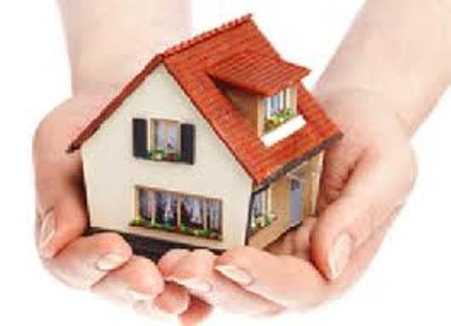
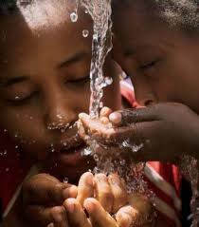
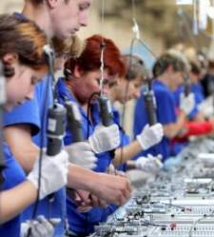
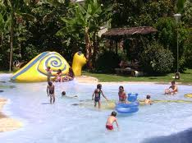
DEFINICIÓN DE DESARROLLO
Es el estado de evolución en el que se halla la población respecto a elementos como la educación, la vivienda, el trabajo, los ingresos, la recreación, el agua potable, los alimentos y la tecnología.
ES EL PROCESO MEDIANTE EL CUAL SE MEJORAN LAS CONDICIONES DE VIDA DE LA POBLACIÓN

Slide 3
¿QUIÉN MIDE EL DESARROLLO?
RESPUESTA
LA ORGANIZACIÓN DE NACIONES UNIDAS (ONU)
BANCO INTERAMERICANO DE DESARROLLO

Slide 4
¿CÓMO PODEMOS MEDIR EL DESARROLLO?
MEDIR = A CUANTIFICAR
SOCIAL= VARIABLES SOCIALES COMO EL EMPLEO, EL NÚMERO DE NIÑOS Y NIÑAS MATRICULADOS EN LA ESCUELA O PERSONAS ADULTAS ANALFABETAS

Slide 5
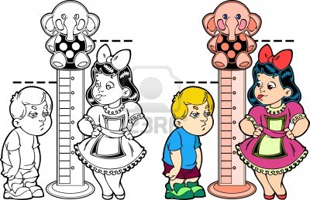
¿CÓMO SE MIDE EL DESARROLLO?
Se utilizan unos indicadores, es decir datos que miden variables, éstas se eligen de acuerdo a los que se quiera medir del desarrollo

Slide 6
Ejemplo
Si se quiere medir el desarrollo económico se utiliza el PIB (Producto Interno Bruto pér capita= por persona )

Slide 7
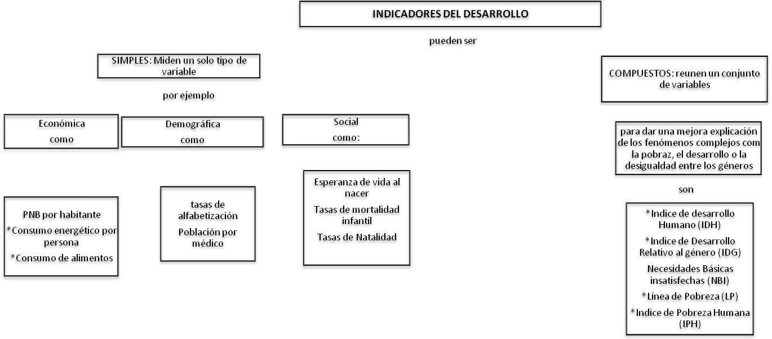

Slide 8
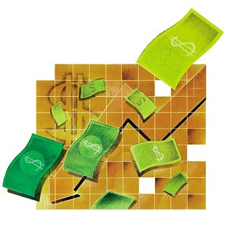
SIMPLES
PIB: Es el valor definido en dinero que refleja la producción de bienes y servicios de un país durante un periodo de tiempo determinado. Incluye lo que producen los extranjeros que viven en el país. Solo se tiene en cuenta lo que se produce dentro de las fronteras (4%)

Slide 9
PNB:
Producto Nacional Bruto de un país se define como el valor de todos los bienes y servicios finales producidos por sus factores de producción y vendidos en el mercado durante un periodo de tiempo dado, generalmente un año. Se excluye a los extranjeros trabajando en el país y se incluye a los nacionales trabajando en el extranjero

Slide 10
Esperanza de vida media
Es un indicador que estima el tiempo que permanecerán vivas las personas recién nacidas.
Actualmente en Colombia es de 69 para los hombres y 76 para las mujeres

Slide 11
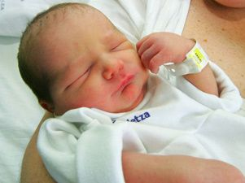
Tasas de mortalidad infantil y natalidad

Slide 12
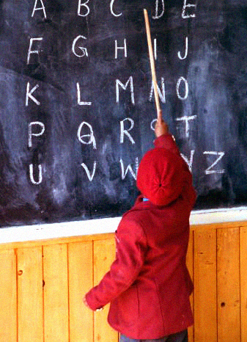
Tasa de analfabetismo

Slide 13
COMPUESTOS
Tienen un conjunto de variables y explican mejor fenómenos como la pobreza, el desarrollo, la desigualdad.

Slide 14
INDICE DE DESARROLLO HUMANO (IDH)
INDICE DE ESPERANZA DE VIDA
INDICE DE NIVEL EDUCATIVO
INDICE DEL PIB REAL PER CÁPITA
es un promedio simple de tres índices que buscan captar aspectos del desarrollo humano en una sola cifra, se mide de 0 a 1 ó de 0 a 100, entre más cercano a uno o cien más desarrollado es el país

Slide 15
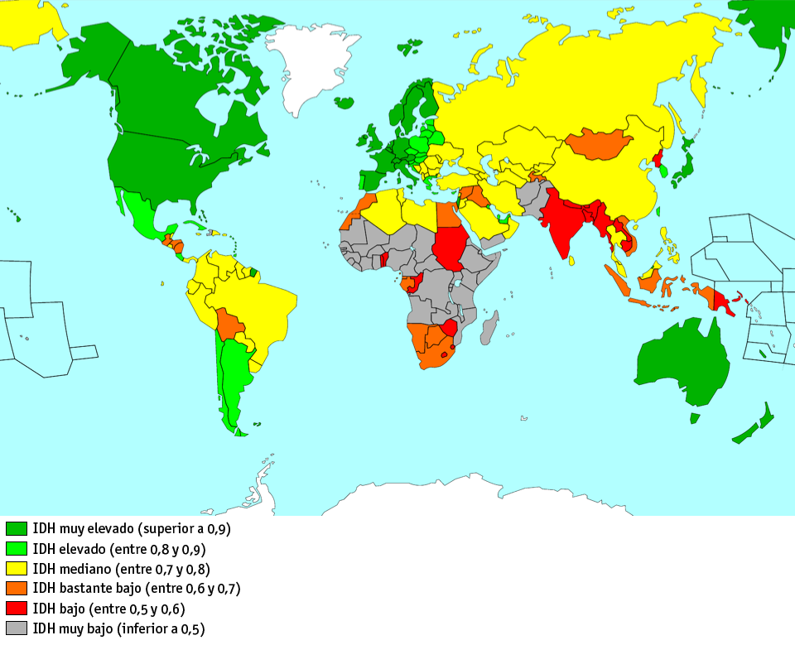

Slide 16
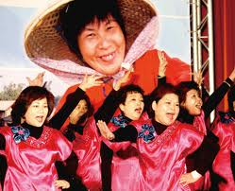
Índice de Desarrollo Relativo del Género (IDG) Va de 0 a 1
clasifica a los países de acuerdo con parámetros relativos a la vida de las mujeres con respecto a la vida de los hombres. Va de 0 a 1, cuando se aproxima a 1 hay mayor igualdad entre los sexos. Esta conformado por:
Esperanza de vida de las mujeres
Ingresos provenientes del trabajo femenino
Tasa de alfabetismo y de matrícula femeninas
Entre más se acerque a 1 más igualdad hay entre hombres y mujeres

Slide 17
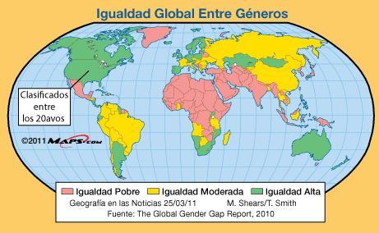

Slide 18
Índice de Pobreza Humana (IPH):
Porcentaje de población que se espera que fallezca antes de los 40 años
Tasa de alfabetismo adulto
Porcentaje de personas que no usan agua potable.
Porcentaje de niños con talla y peso inferior al normal

Slide 19
Índice de Necesidades Básicas Insatisfechas (NBI):
identifica a los hogares que no alcanzan un límite mínimo para no ser pobres.
Porcentaje de hogares con viviendas inadecuadas
Porcentaje de viviendas sin servicios domiciliarios (agua potable, energía, alcantarillado)
Porcentaje de hogares con hacinamiento crítico
Porcentaje de hogares con inasistencia escolar
Porcentaje de hogares con alta dependencia económica

Slide 20
Línea de Pobreza (LP):
Considera las necesidades de nutrición mínimas. Cuantas calorías y proteínas necesita una persona por día como mínimo debe consumir
Se tienen un grupo de alimentos básicos que pueden suministrar estas calorías y proteínas, se establece el valor y se le da el nombre de canasta normativa de alimentos. A su costo se le denomina Línea de Pobreza: si su hogar posee ingresos menores que este valor, el hogar se considera pobre

Slide 21
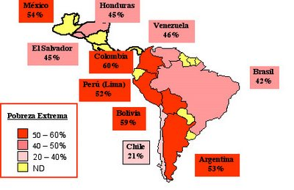

Slide 22
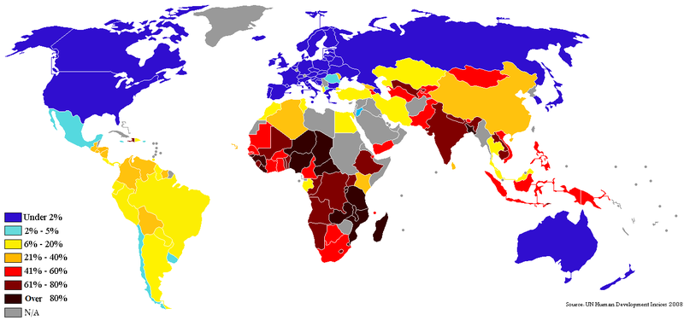
PAISES QUE VIVEN CON MENOS DE UN DÓLAR
Notes:
Con menos de 1 dólar

Slide 23
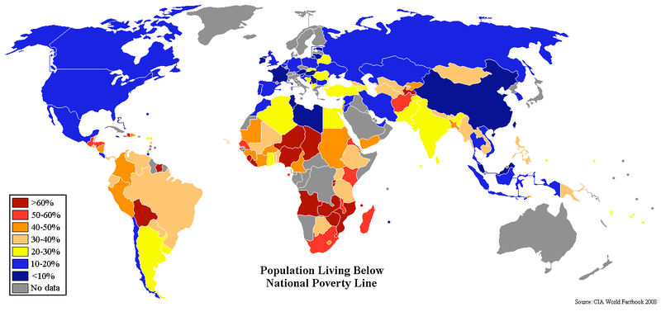

Slide 24
PAÍSES QUE VIVEN CON MENOS DE 2 DÓLARES AL DÍA
Notes:
Con menos de 2 dólares

Slide 25
Actividad: 1.escribe si las siguientes afirmaciones son Verdaderas (V) o Falsas (F) de acuerdo al mapa que aparece en la siguiente diapositiva
Las áreas que tienen mejor IDH se ubican en general en el hemisferio norte, que son los más desarrollados ( )
Resulta particularmente preocupante la situación de Suramérica, con respecto a los otros continentes ( )
Se destacan los contrastes presentados en el continente asiático ( )

